Slide 1
Geni – alkeista eteenpäin
Pohjois-Kymen sukututkijat, pienryhmä 15.10.2025
Tuomas Kunttu

Slide 2
Genin toimintaperiaate
  Geni on jäsenten yhteinen maailmanpuu, jossa yhtä henkilöä vastaa yksi profiili. Profiilit ovat siten yhteisessä ”omistuksessa” ja julkisia profiileja voi täydentää ja korjata koko jäsenistö.
  Yhteistyö ja erilaisten toimintatapojen sietäminen olennaista
Profiilit
  Profiili = henkilö
  Elävät henkilöt ovat Genissä yksityisiä ja kuolleeksi merkityt ja julkistetut ovat julkisia
  Master profiilit, kuraattorit

Slide 3
Jäsenyydet
Basic
  Ilmainen
  Käyttö rajoitetumpaa, mutta tälläkin pärjää
  Profiilien haku työläämpää
  jäsenyydellä ei pysty noita yhdistämisiä tekemään ja tuplienkin näkeminen on rajallista. Tämän
  puutteita parantaa aloittamalla yhteistyö muiden samoja sukuja/alueita tutkivien kanssa ja liitytään mahdollisimman laajasti eri alueellisiin projekteihin.
Pro
  Maksullinen, listahinta $ 150, tarjouksia usein
  Profiilien sujuva haku, puuosumat

Slide 4
Projektit
Projektit ovat Genissä yhteistyöverkostoja, jotka kokoavat projektiin liittyvät profiilit ja käyttäjät yhteen
Projekteja on valtakunnallisia, alueellisia, paikkakunta- ja kyläkohtaisia, ammatti
Profiilit kannattaa liittää kaikkiin sopiviin projekteihin, sitä ennen pitää itse liittyä projektiin
Suositus liittää ainakin:
  Suomi ja Karjala
  Alue, esim. Uusimaa ja Kymenlaakso
  Paikkakunta, esim. Paikkakunta Valkeala

Slide 5
Käytön aloittaminen
Käyttäjäksi rekisteröiminen
Lisää vanhemmat ja isovanhemmat
  Huom. elävien ihmisten lisääminen vaatii ko. henkilöltä luvan, muuten merkitään nimeksi esim. N. N. (nomen nescio)
Suomalaisia on jo niin paljon Genissä, että yleensä Genistä jo löytyy isovanhemmat tai isoisovanhemmat
Kun törmää tuplaprofiiliin, tarvitsee ensimmäisen kerran apua, jotta saa yhdistettyä profiilit
Geniin ei kannata tuoda GEDCOM-tiedostoa

Slide 6
Tavoitteena on eheä ja hyvin lähteistetty sukupuu
Kaikki tekevät virheitä, mutta Genissä iso käyttäjämäärä auttaa löytämään virheitä profiileissa ja niiden yhteyksissä
Rohkeasti mukaan
Tutustu ohjeisiin
Tee ja hyväksy yhteistyöpyyntöjä, erityisen tärkeitä Basic-käyttäjälle
Lähteistä profiilit

Slide 7
Yhteistyökumppanit
Kannattaa hankkia paljon yhteistyökumppaneita
Peruskäyttäjälle: yhteistyökumppanin ylläpitämät profiilit löytyvät Genin haulla helpommin
Yhdistämisten seurauksena tulleiden riistiriitojen ratkaisemisia ei tarvitse hyväksyttää ylläpitäjällä
Profiileja voi liittää projekteihin ilman, että jatkuvasti täytyy lähettää pyyntöjä ylläpitäjille
Itselle tulee vähemmän pyyntöjä liittää joku profiili eri projekteihin tai ristiriitojen korjausten hyväksymispyyntöjä

Slide 8
Ohjeita, oppia ja apua
https://www.ysj.fi/geni-ohjeet/
Ohjeet Genissä
Suomi ja Karjala -projekti
Yleinen nimistandardi
Sukupuukummit, auttamaan lupautuneita käyttäjiä
Facebook-ryhmä: Yhteiset sukujuuret - sukututkimus nykypäivän työkaluin
  Auttamisketju
Kaupallisia koulutuksia: Snellman Edu, seuraava kurssi Genin jatkokurssi 25.10.2025

Slide 9
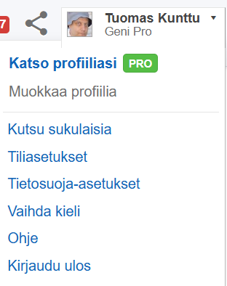
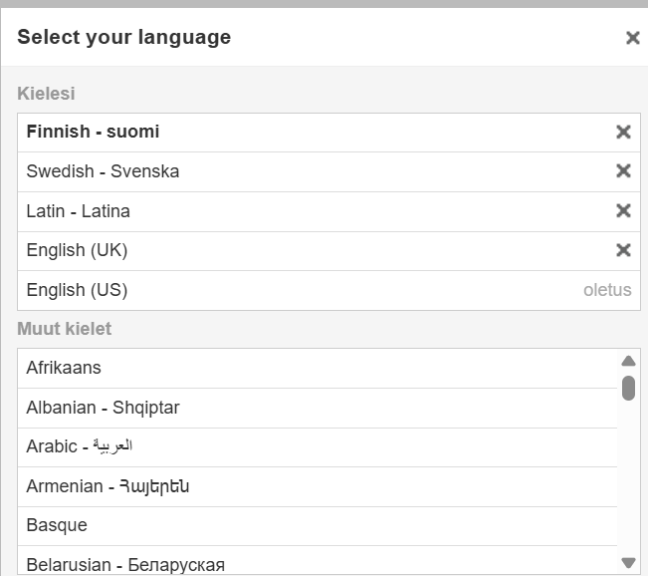
Olennaisia asetuksia

Slide 10
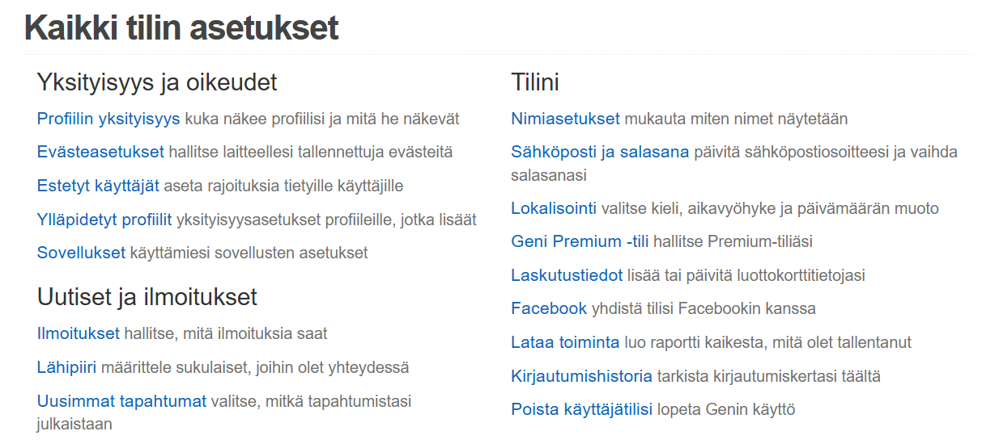

Slide 11
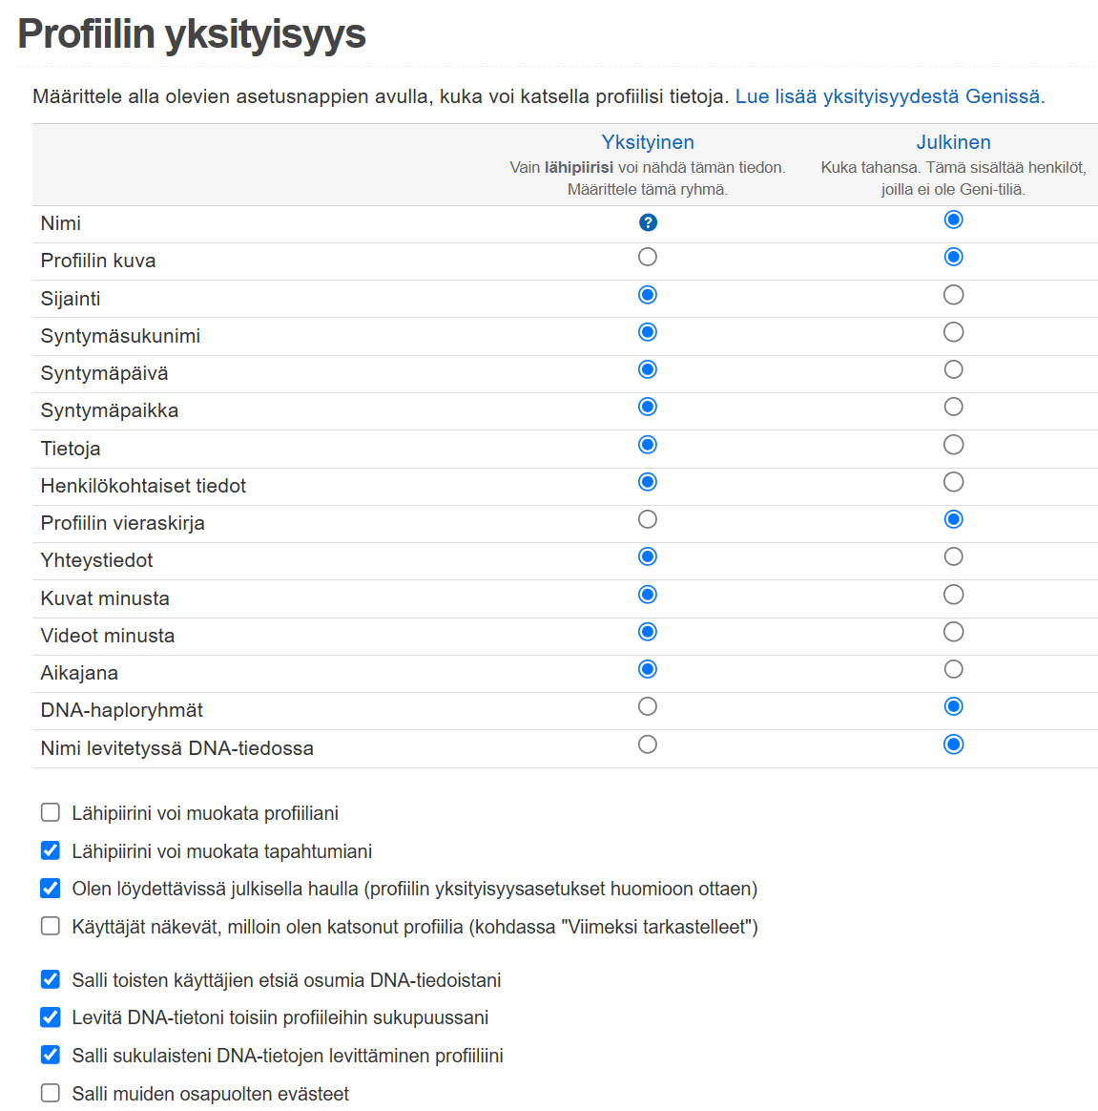
Asetukset 3

Slide 12
Nimet
Koska Geni on yhteinen sukupuutietokanta, on tärkeää että yhdistämiset tapahtuvat riittävän ajoissa, jotta ei jouduttaisi yhdistämään valtavia tuplaprofiilioksia ("varjopuita"). Siksi käytämme vähintään yhdellä välilehdelle normimuotoa nimille. Norminimimuoto vaihtelee alueittain ja uskonnollis-kulttuurisen taustan mukaan.
Suomalaisten sukututkijoiden keskuudessa on kaksi ryhmittymää, jotka ajattelevat nimimuodoista eri tavalla: toinen suosii suomenkielisiä norminimiä ja toinen suosii kastenimiä. Käytämme ratkaisua, jossa molemmat ryhmittymät on otettu huomioon: nimet tulevat molemmilla tavoilla käyttäen Genin profiilin kielivälilehtiä.

Slide 13
Etunimien kirjaaminen
Suomenkielisten etunimien kirjoitusasut normaalistetaan mahdollisimman varovaisesti suomenkieliseen yleisasuunsa. Tällainen menettely tuo hyötyjä: vältetään kansanomaisia nimimuotoja koskevat väärät arvaukset, toiseksi vältetään Genissä tuplaprofiilioksien muodostumista
Jos henkilö on suomenkielinen ja kastemerkintä on ruotsiksi:
  englannin- ja/tai suomenkieliselle välilehdelle: nimi suomalaisessa normimuodossa
  ruotsinkieliselle välilehdelle kastenimi ruotsiksi
Jos henkilö on samankielinen kuin kastemerkintä (ruotsi), ei nimeä normaalisteta suomeksi, mutta se on tarpeen kirjoittaa normimuodossa englanninkieliselle välilehdelle.
Jos henkilön käyttämää kieltä ei tunneta ja hän on kotoisin selkeästi seudulta, jossa kaksi tai useampi eri kieltä ovat hyvin todennäköisiä puhuttuja kieliä (erityisesti Pohjanmaan rannikko), kirjataan ensisijaisesti kastenimi ruotsinkieliselle lehdelle kirkonkirjakielen mukaan.
Jos henkilön käyttämä nimi tunnetaan, käytetään sitä nimimuotoa norminimen sijaan.
Normalisoituja nimiä alueittain

Slide 14
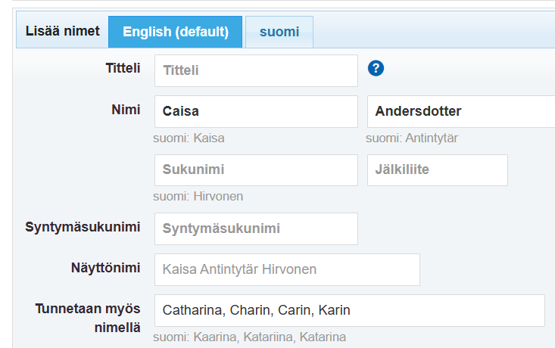
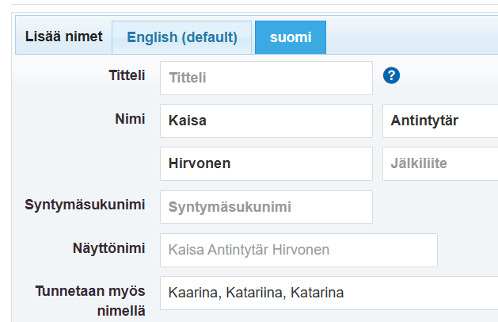

Slide 15
Sukunimet
Viimeisin käytössä ollut sukunimi kirjataan ylempään sukunimikenttään. Syntymäsukunimi ja aiemmat sukunimet kirjataan pilkuilla erotettuina alempaan sukunimikenttään.
Naisten sukunimiksi kirjataan vain syntymänimi, sillä naiset pitivät sukunimensä syntymästä hautaan, paitsi jos kirkonkirjoissa toisin merkitty
Länsisuomalaisella nimialueella käytetty lisänimi (talon/saaren/kylän nimi) merkitään sukunimikenttään
Tunnetaan myös –kenttään voi merkitä muita nimimuotoja

Slide 16
Yleistiedot-välilehden käyttö
Kertova teksti henkilöstä
Perusteita tulkinnalle sukujohdoissa, myös epävarmuuksien käsittely
Lähteet
Tekstin muotoilu
https://www.geni.com/people/Emanuel-Hellman/6000000010432640465

Slide 17
Lähteistäminen
Lähteiden merkitseminen on olennaista sukututkimuksesta
Lähdeviitteen tiedot:
  mistä lähteestä on kyse
  mahdolliset otsikkotiedot ja sivunumero siltä varalta, että linkki lakkaa toimimasta
  lähteen osoitelinkki, jonka ansiosta kenen tahansa on helppo ja nopea todentaa Geniin talletetut tiedot
  viittauspäivämäärä
  talleta tiedot Tietoa-kentässä vain English-panelille (oletus), koska muuten käy helposti niin että lähdetietoja, jotka pahimmillaan ovat keskenään ristiriitaisia

Slide 18
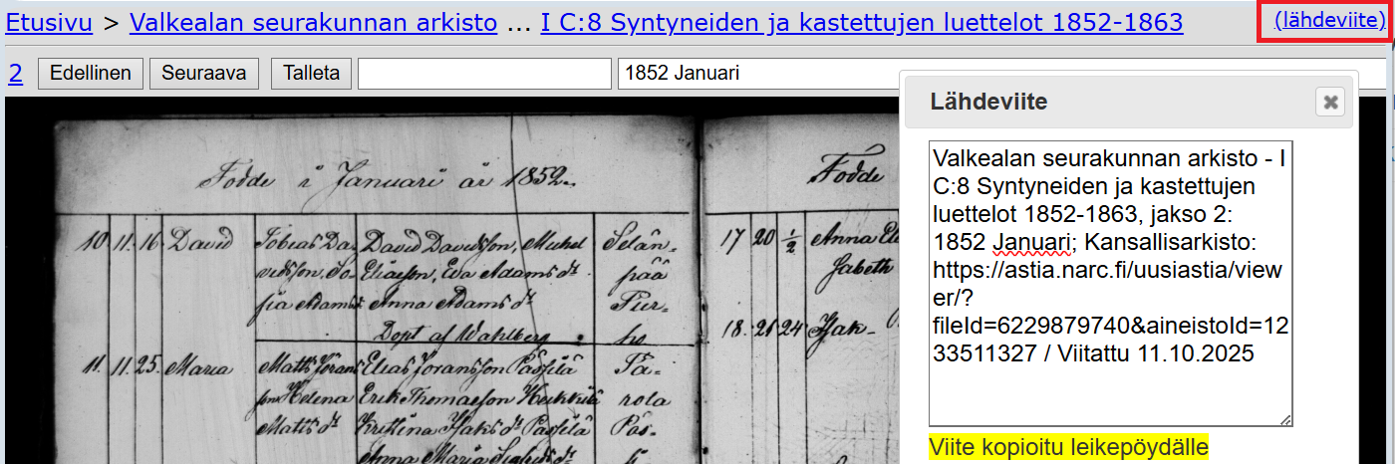
Lähdeviitteen muodostaminen
Digihakemisto

Slide 19
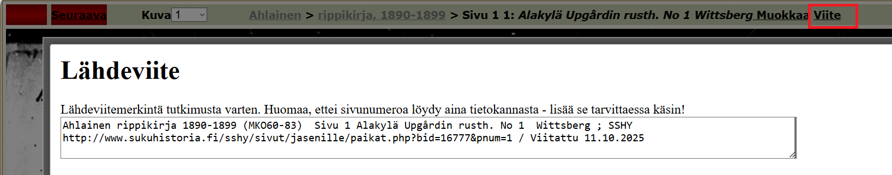
Lähdeviitteen muodostaminen 2
Suomen sukuhistoriallisen seuran jäsensivut

Slide 20
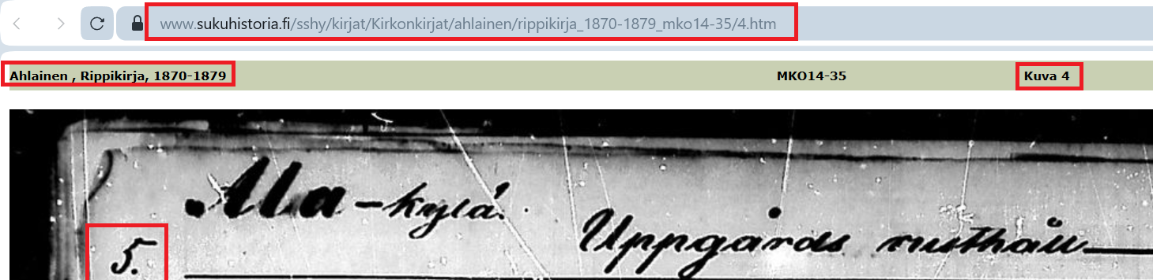
Lähdeviitteen muodostaminen 3
SSHY avoin puoli
  Esim. Ahlaisten seurakunta. Rippikirja 1870-1879, kuva 4, sivu 5. https://www.sukuhistoria.fi/sshy/kirjat/Kirkonkirjat/ahlainen/rippikirja_1870-1879_mko14-35/4.htm
Kirjat
  Penttilä, Aarni 1957: Suomen kielioppi. WSOY, Porvoo.

Slide 21
Esimerkki lomakepohjasta lähdetietojen tallennusta varten
===Lähteitä / Sources===
'''Syntymä / Födelse / Birth'''
'''Lapsuuden perheessään / I sin barndomsfamilj / In his/her childhood family'''
'''paikka'''
'''Avioliitto / Äktenskap / Marriage'''
'''Puolisonsa kanssa / med sin maka/make / with his/her spouse:'’’
'''paikka'’’
'''Omat lapset lastenkirjoissa / Egna barn i barnböcker / Own children in the Children's records'’’
'''Talonhaltijaluettelo / The List of the Householders'''
'''Kuolema / Död / Death'’’
'''Perukirja / Bouppteckning / Estate inventory deed'''

Slide 22
Aikajana
Jotkut tapaavat laittaa aikajanalle lähteet
Hyötyä ainakin jos tutkii profiilihenkilön lasten syntymätietoja
https://www.geni.com/people/Anna-Sofia-Kunttu/6000000088363782143#/tab/timeline

